Slide 1
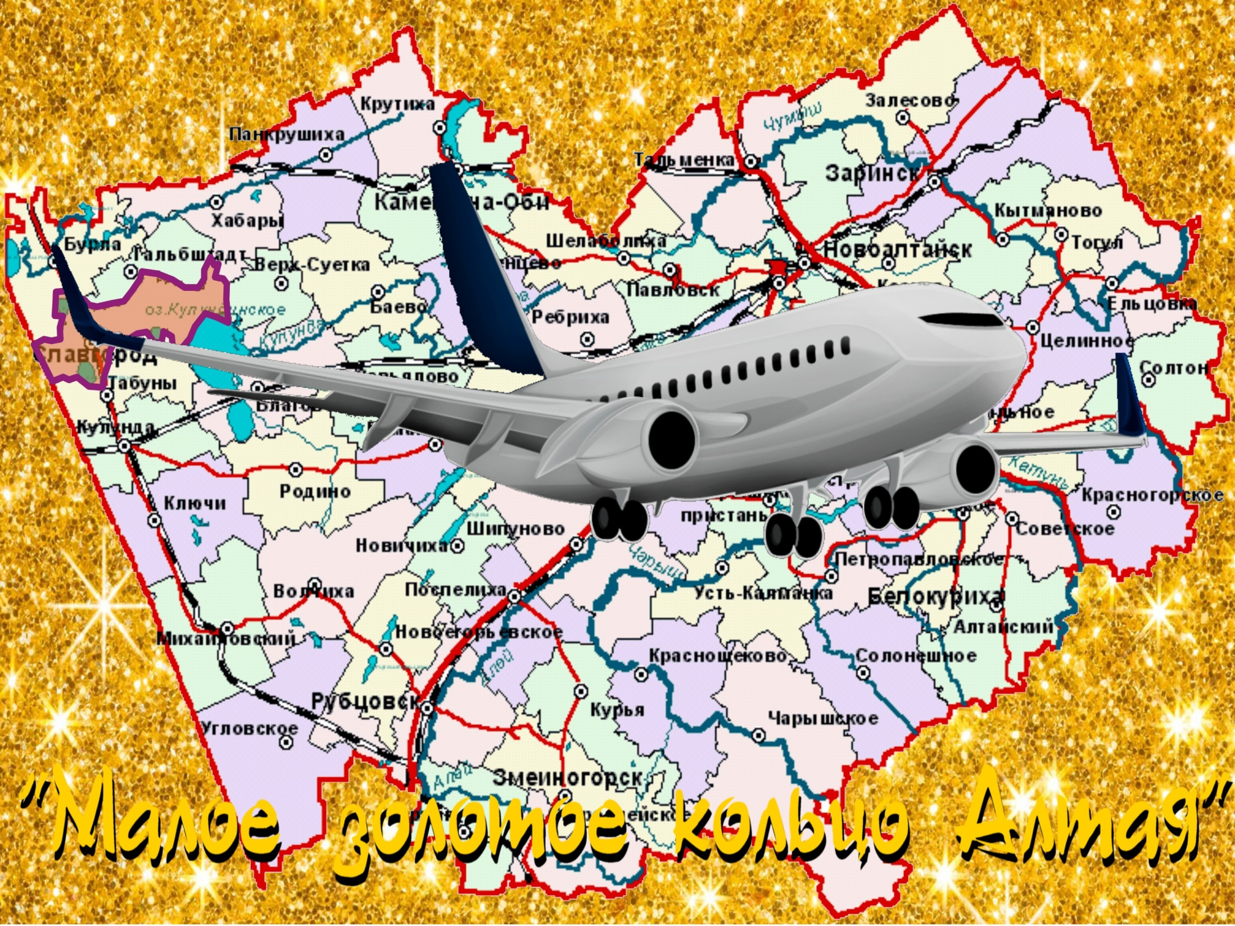
«Малое золотое кольцо Алтая»

Slide 3
Бийск

Slide 4
Бийск

Slide 5
Бийск

Slide 6
Бийск

Slide 7
Бийск

Slide 8
Бийск

Slide 9
Бийск

Slide 10
Бийск

Slide 11
Бийск

Slide 12
Бийск

Slide 13
Бийск

Slide 14
Бийск

Slide 16
Советский район

Slide 17
Советский район

Slide 18
Советский район

Slide 19
Советский район

Slide 20
Советский район

Slide 21
Советский район

Slide 22
Советский район

Slide 23
Советский район

Slide 25
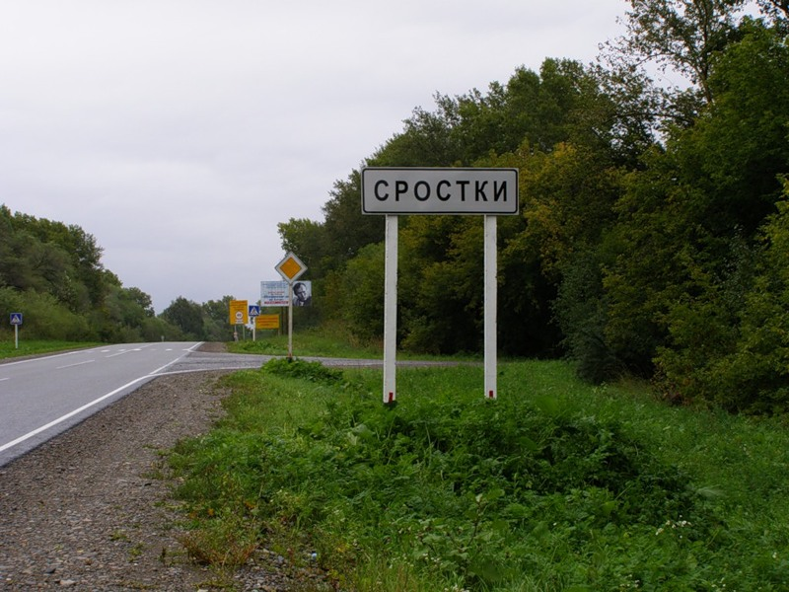
Село Сростки

Slide 26
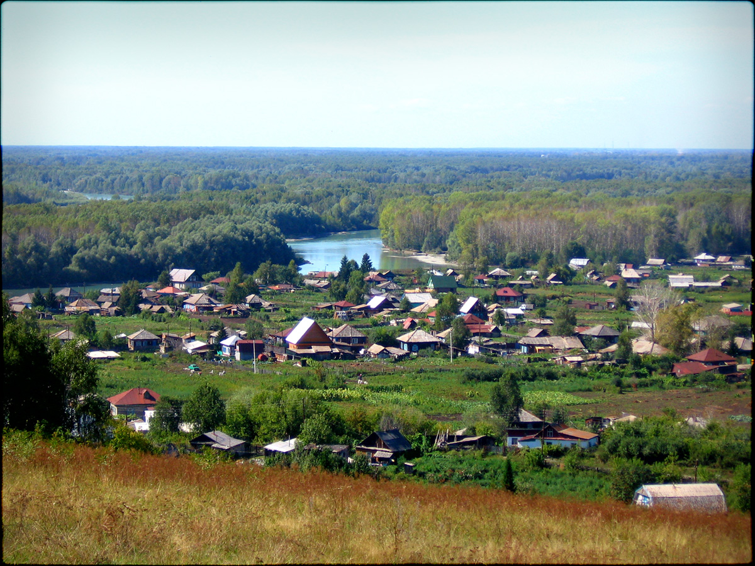
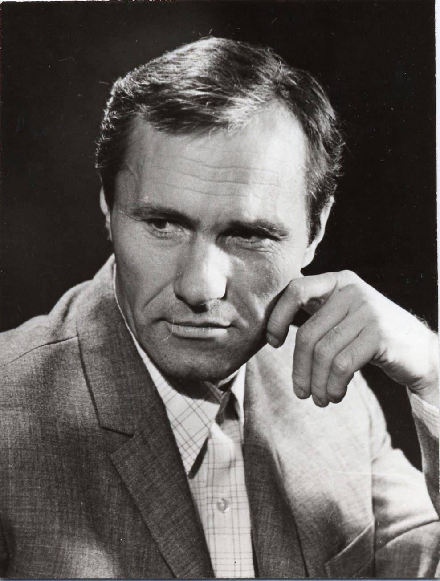
Село Сростки

Slide 27
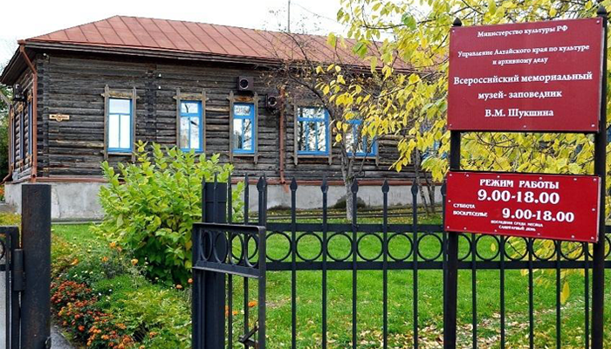
Село Сростки

Slide 28
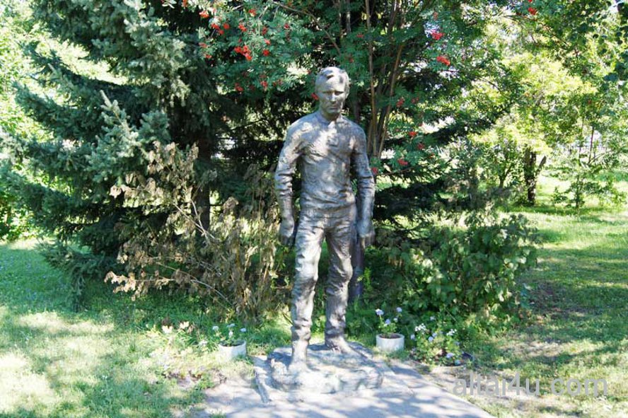
Село Сростки

Slide 29
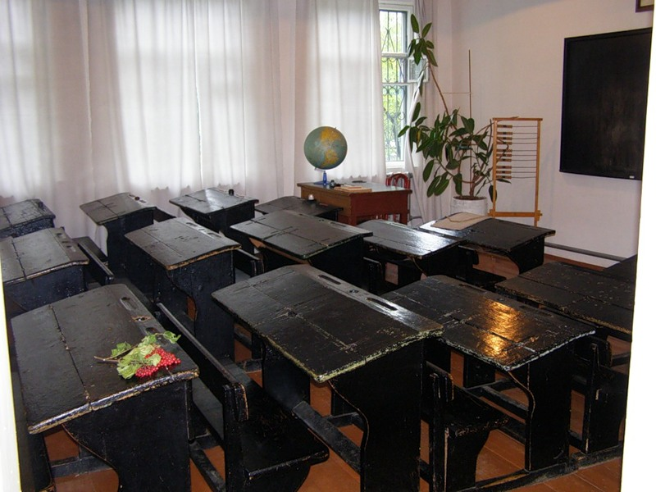
Село Сростки

Slide 30
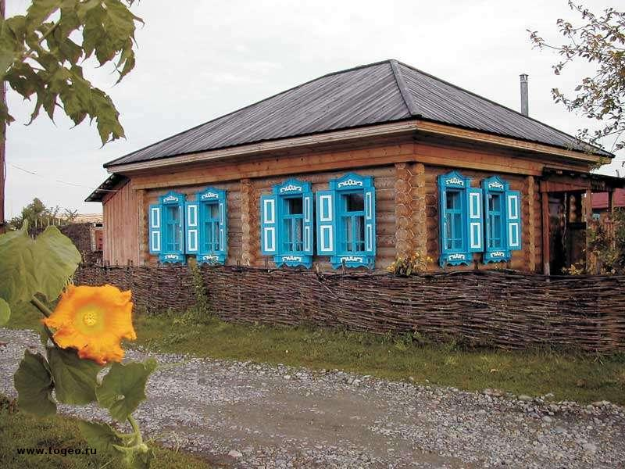
Село Сростки

Slide 31
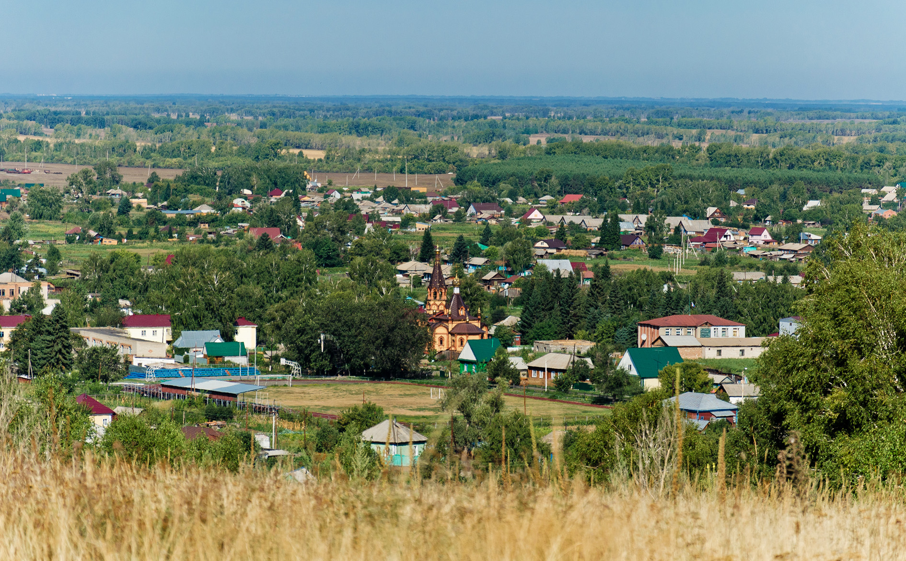
Село Сростки

Slide 32
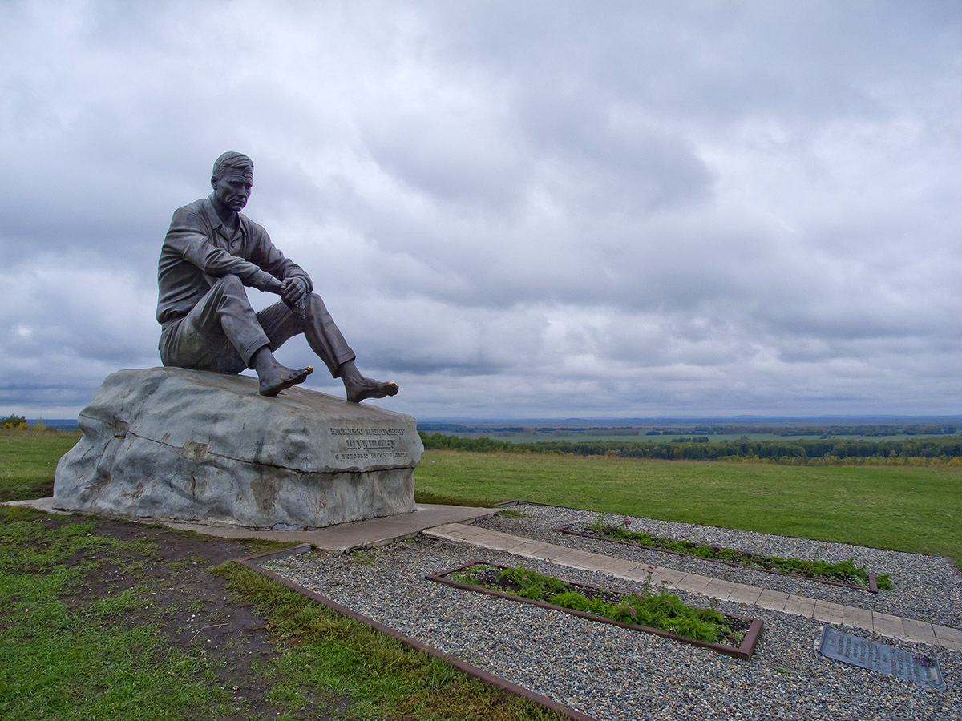
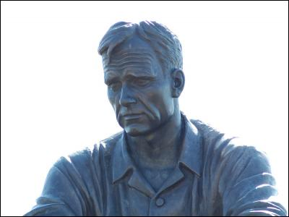
Село Сростки

Slide 33
Село Сростки

Slide 34
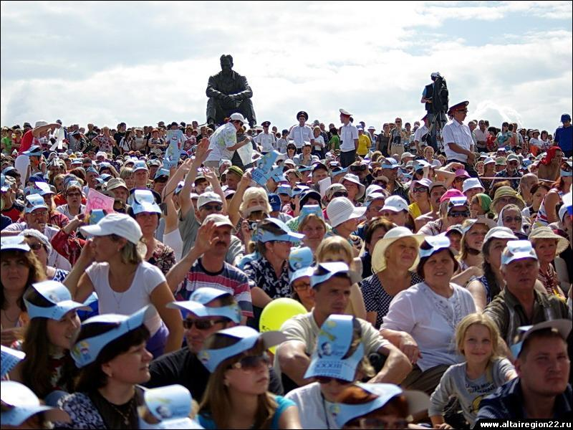
Село Сростки

Slide 35
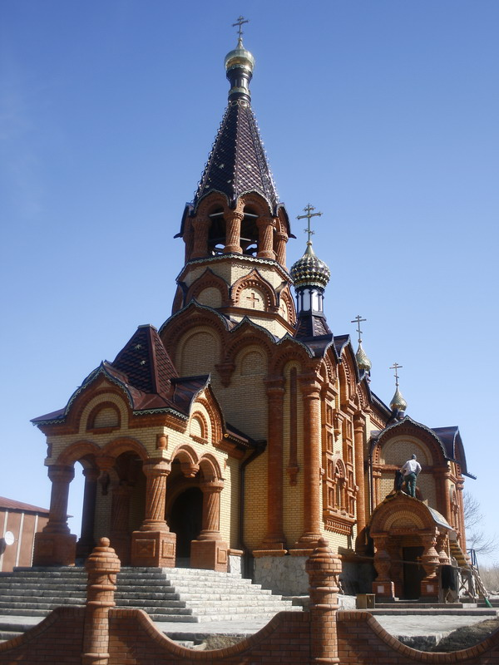
Село Сростки

Slide 36
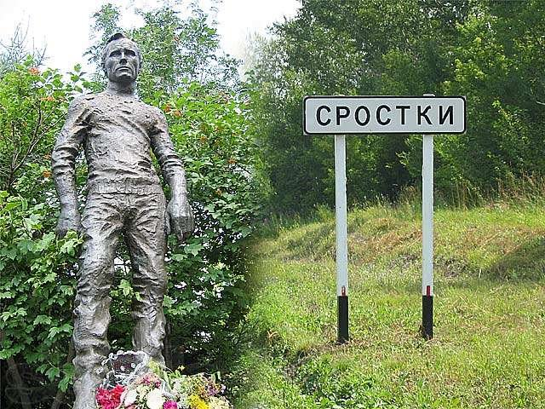
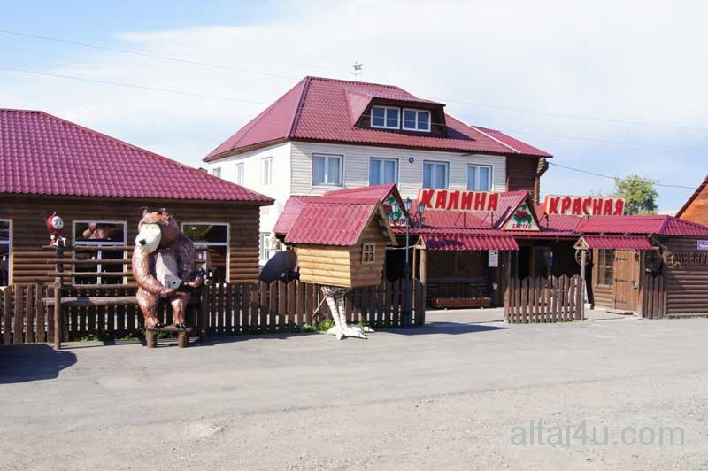
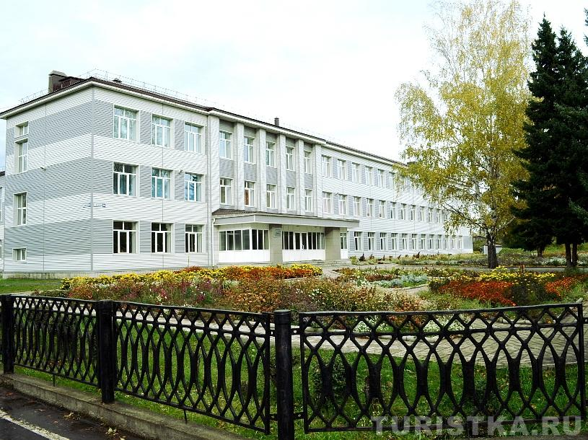
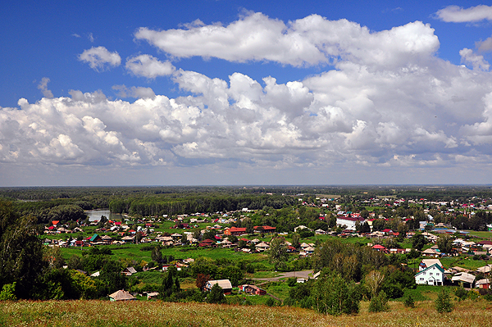
Село Сростки

Slide 37
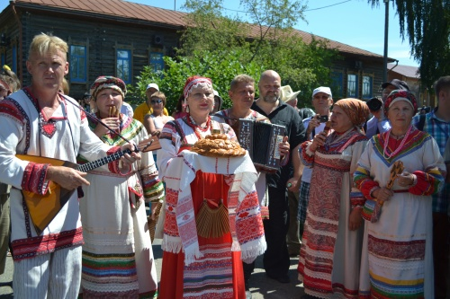
Добро пожаловать в Сростки!

Slide 39
Красногорский район

Slide 40
«Гостеприимное Красногорское»
Красногорский район

Slide 41
Красногорский район

Slide 42
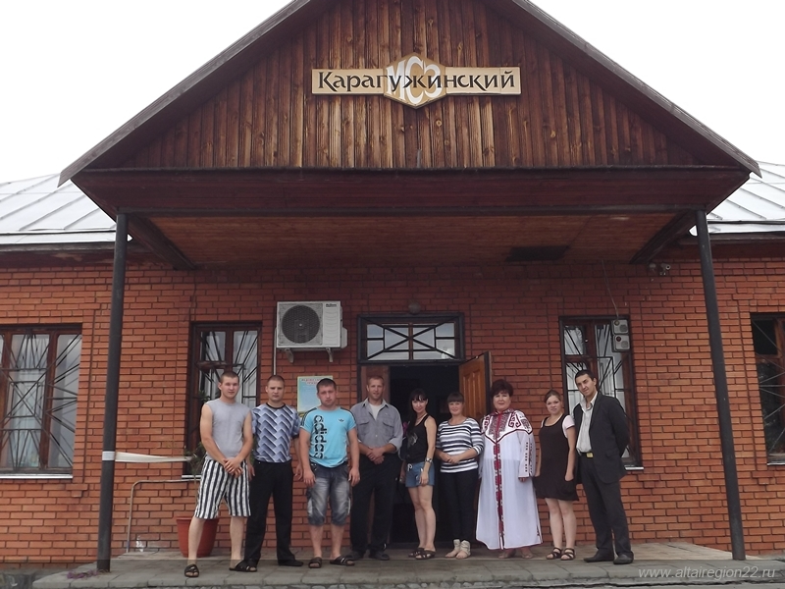
ЗАО «Карагужский маслосырзавод» ведет свою историю с 1927 года.
Красногорский район

Slide 43
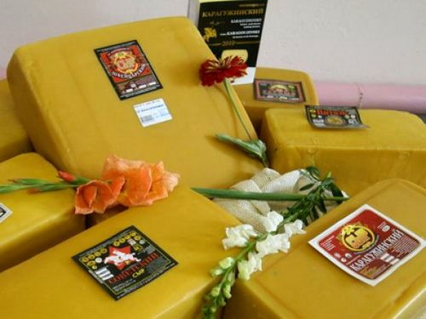
Красногорский район
Среди продукции завода – фирменный « Карагужинский», традиционные элитные «Советский» и «Швейцарский» сыры.

Slide 44
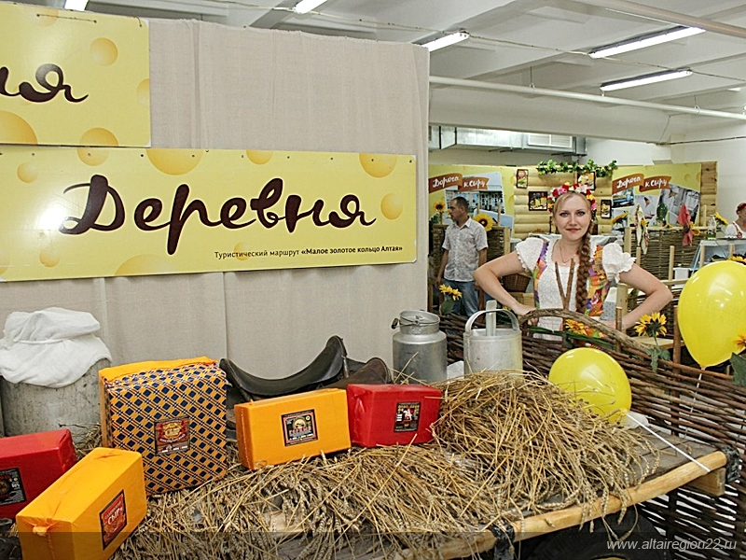
Красногорский район

Slide 45
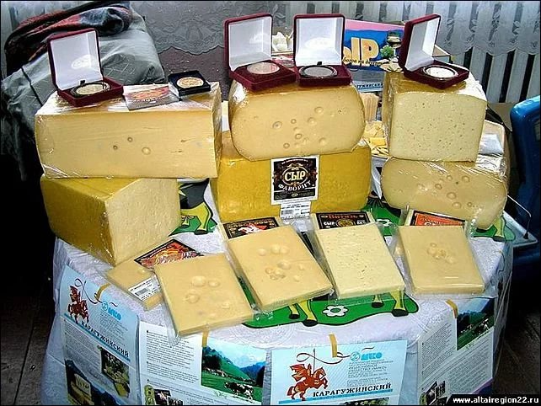
Красногорский район
Гостям Сырной деревни рассказывают, как устроено производство сыров и масла.
А традиционные закваски, обогащенные полезными бактериями, даже дают попробовать.

Slide 46
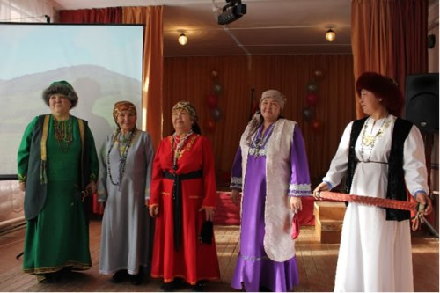
Красногорский район

Slide 47
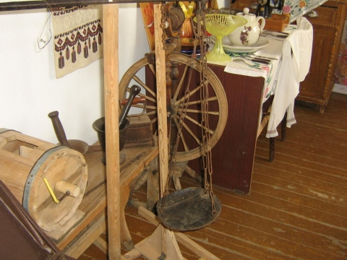
Красногорский район

Slide 48
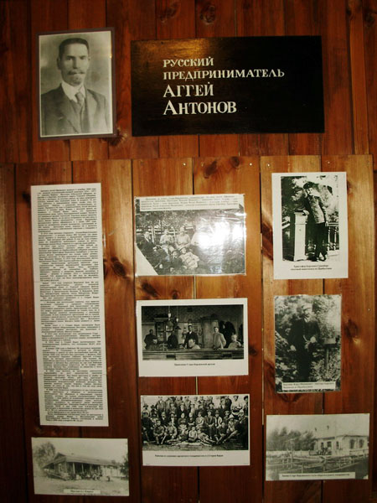
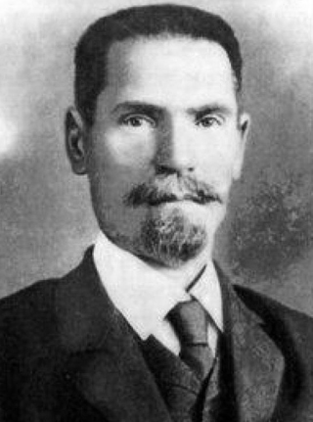
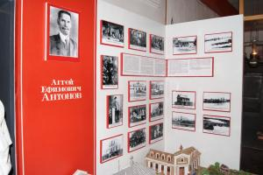
Красногорский район

Slide 49
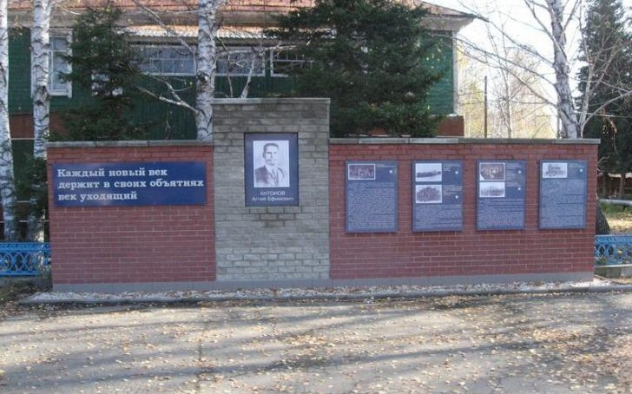
Красногорский район

Slide 50
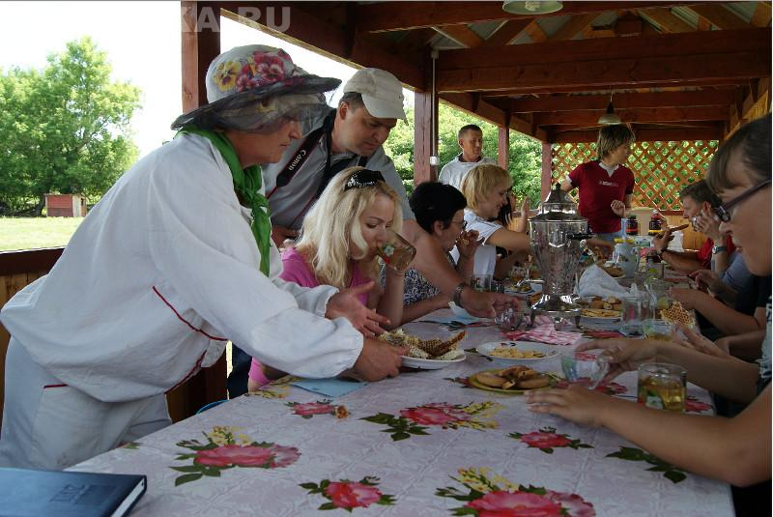
Красногорский район

Slide 51
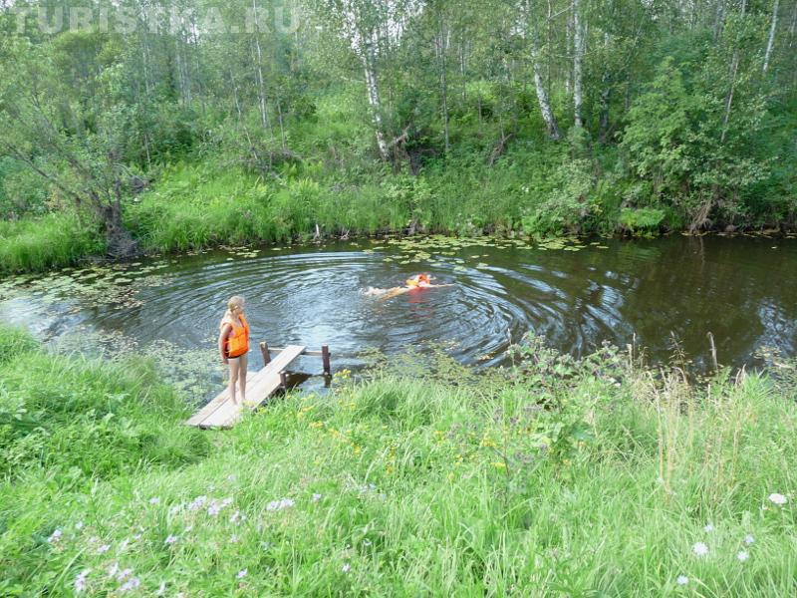
Красногорский район

Slide 52
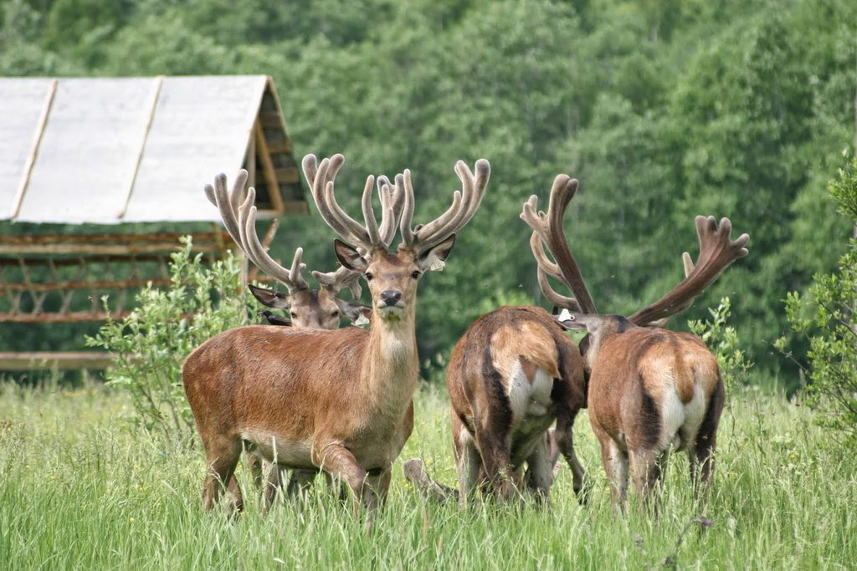
Красногорский район

Slide 53
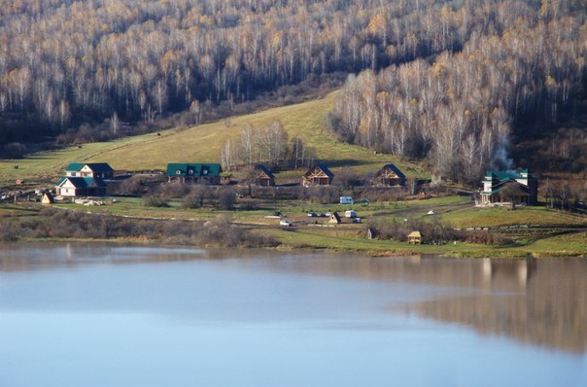
Красногорский район

Slide 54
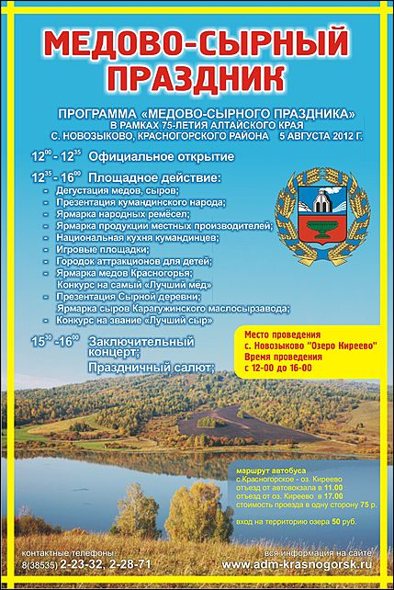
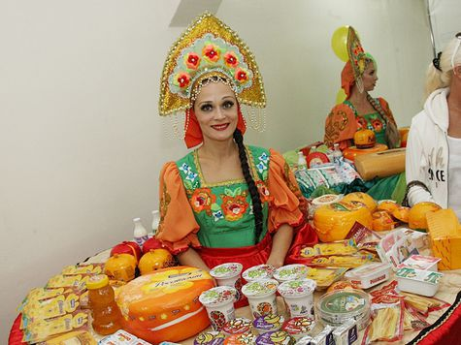
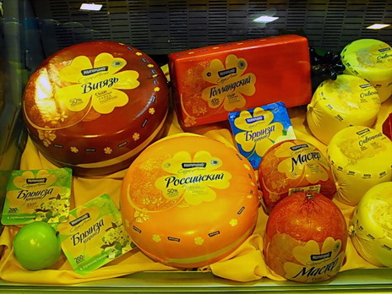
Красногорский район

Slide 55
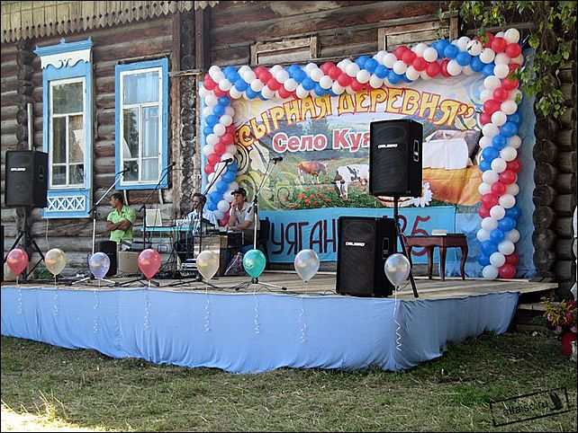
Красногорский район

Slide 56
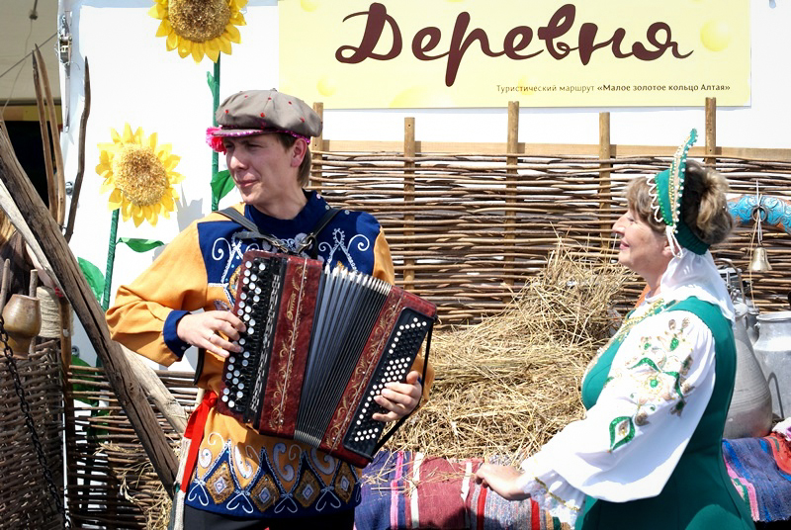
Красногорский район

Slide 57
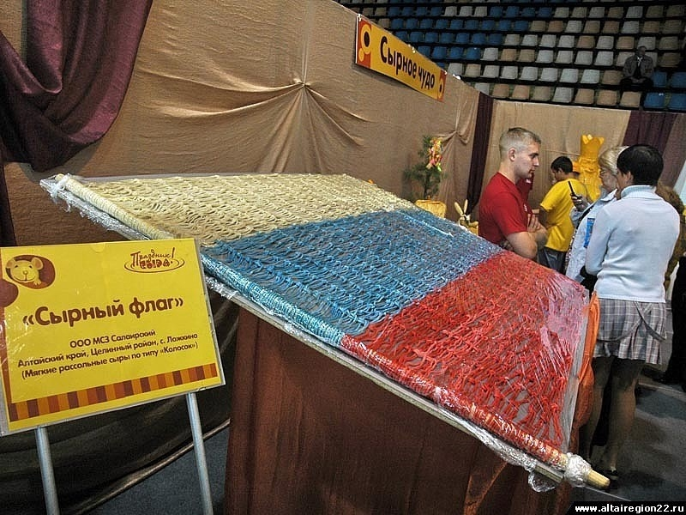
Красногорский район

Slide 58
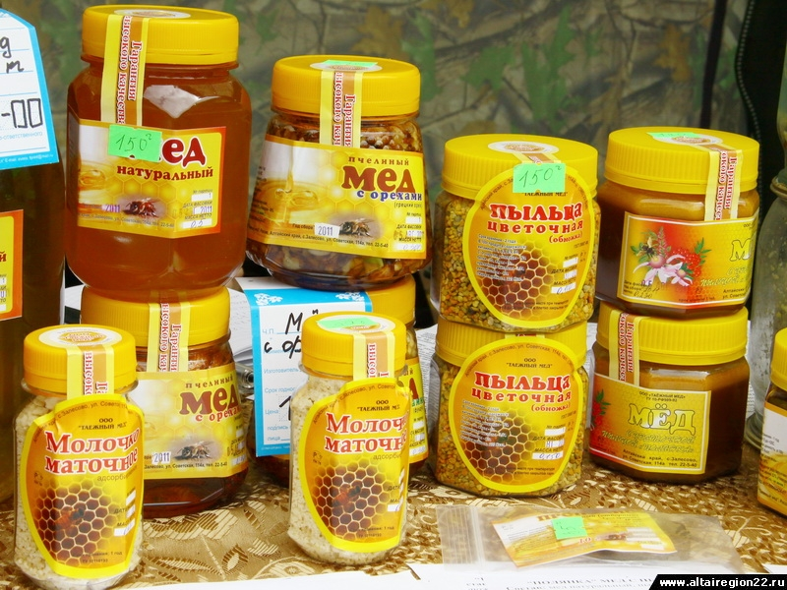
Красногорский район

Slide 59
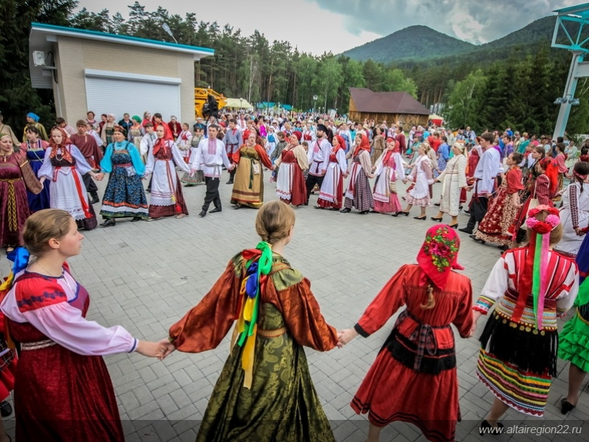
Красногорский район

Slide 60
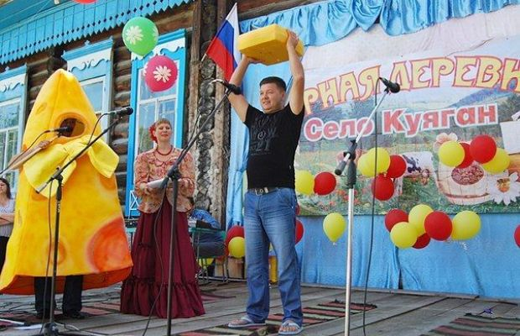
Красногорский район

Slide 62
Бирюзовая Катунь

Slide 63
Бирюзовая Катунь

Slide 64
Бирюзовая Катунь

Slide 65
Бирюзовая Катунь

Slide 66
Бирюзовая Катунь

Slide 67
Бирюзовая Катунь

Slide 68
Бирюзовая Катунь

Slide 69
Бирюзовая Катунь

Slide 70
Тавдинские пещеры

Slide 71
Тавдинские пещеры

Slide 72
Тавдинские пещеры

Slide 73
Тавдинские пещеры

Slide 74
Тавдинские пещеры

Slide 76
Озеро «Ая»

Slide 77
Озеро «Ая»

Slide 78
Озеро «Ая»

Slide 79
Озеро «Ая»

Slide 81
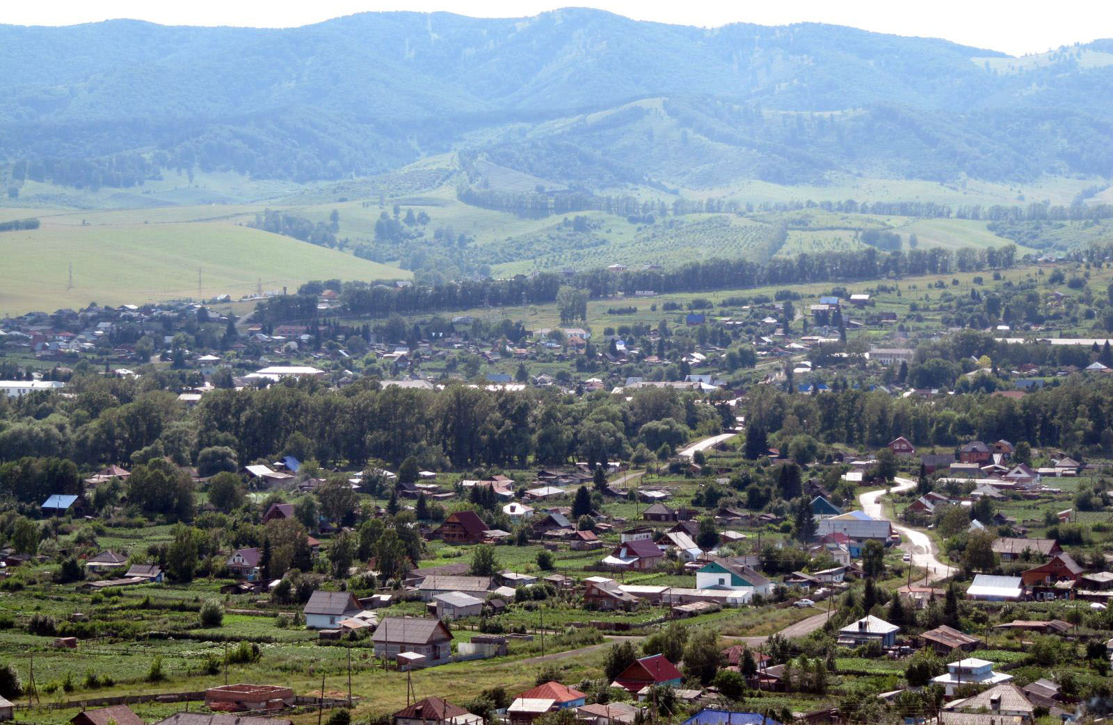
Алтайский район

Slide 82
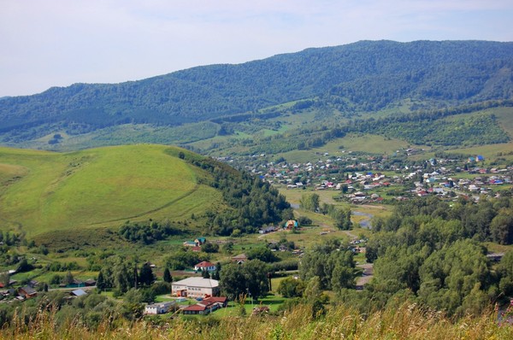
Алтайский район

Slide 83
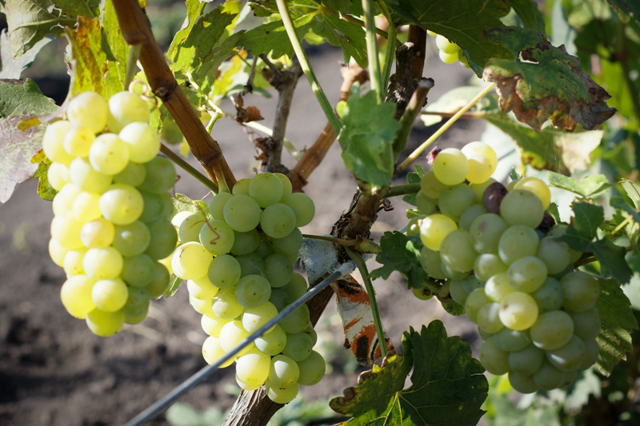
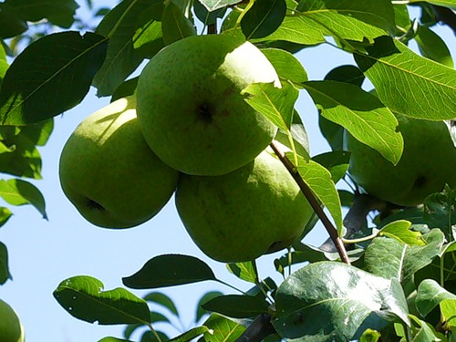
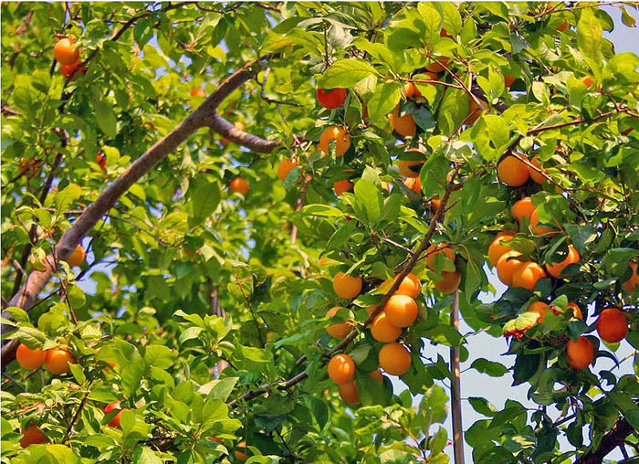
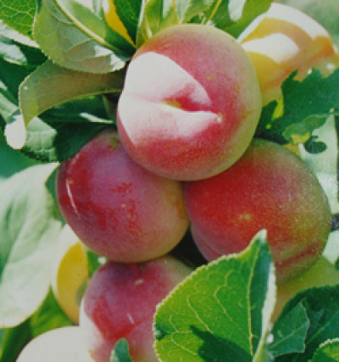
Алтайский район

Slide 84
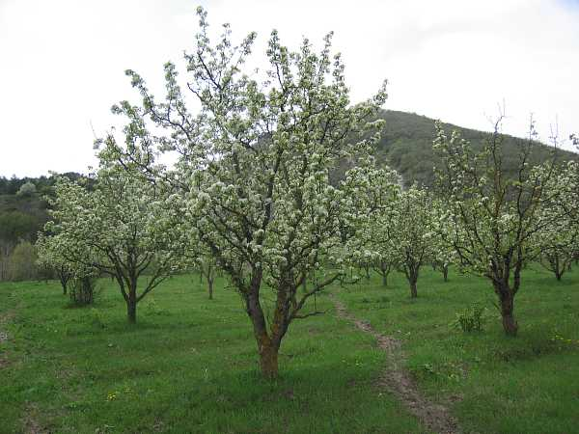
Алтайский район

Slide 85
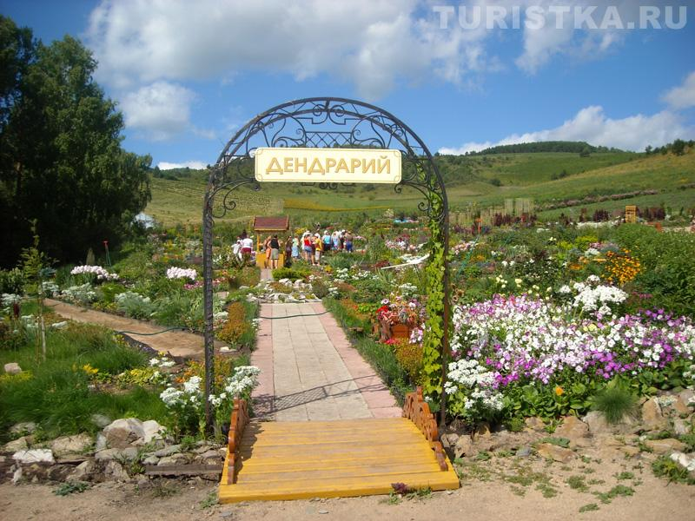
Алтайский район

Slide 86
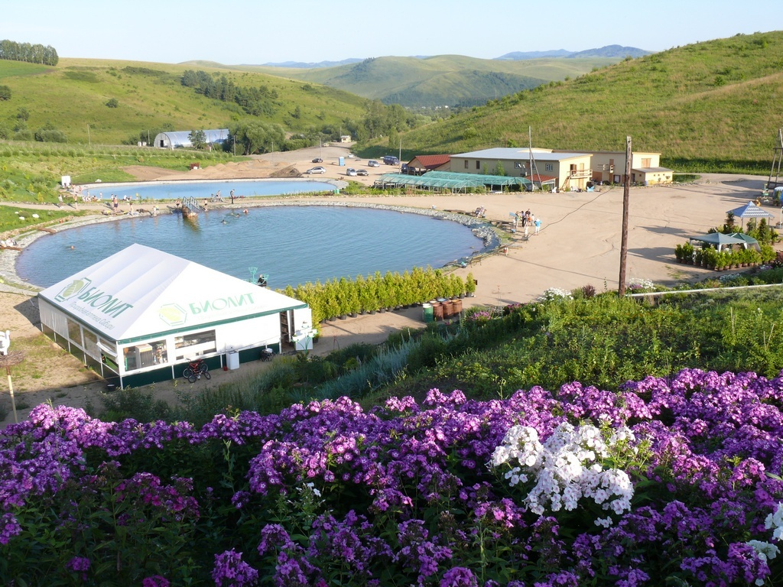
Алтайский район

Slide 87
Алтайский район

Slide 88
Алтайский район

Slide 89
Алтайский район

Slide 90
Алтайский район

Slide 91
Алтайский район

Slide 92
Гостиница «Водолей»

Slide 93
«Давегор»
«Давегор»

Slide 94
«Под мухой»

Slide 98
Белокуриха

Slide 99
Белокуриха

Slide 100
Белокуриха

Slide 101
Белокуриха

Slide 102
Белокуриха

Slide 103
Белокуриха

Slide 104
Белокуриха

Slide 105
Белокуриха

Slide 106
Белокуриха

Slide 107
Белокуриха

Slide 108
Белокуриха

Slide 109
Белокуриха

Slide 110
Белокуриха

Slide 111
Белокуриха

Slide 113
Смоленский район

Slide 114
Смоленский район

Slide 115
Смоленский район

Slide 116
Смоленский район

Slide 117
Смоленский район

Slide 118
Смоленский район

Slide 119
Смоленский район

Slide 120
Смоленский район

Slide 121
Смоленский район

Slide 122
Смоленский район

Slide 126
Благовещенский район

Slide 127
Благовещенский район

Slide 128
Благовещенский район

Slide 129
Благовещенский район

Slide 130
Благовещенский район

Slide 131
Благовещенский район

Slide 132
Благовещенский район

Slide 133
Благовещенский район

Slide 134
Благовещенский район

Slide 135
Благовещенский район

Slide 136
Благовещенский район

Slide 138
«Малое золотое кольцо Алтая»

